Slide 1
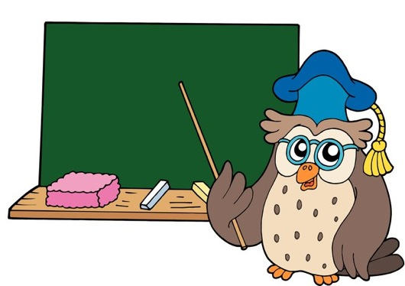
„Sowa mądra głowa” – warsztaty etnograficzne w grupie Sówki

Slide 2
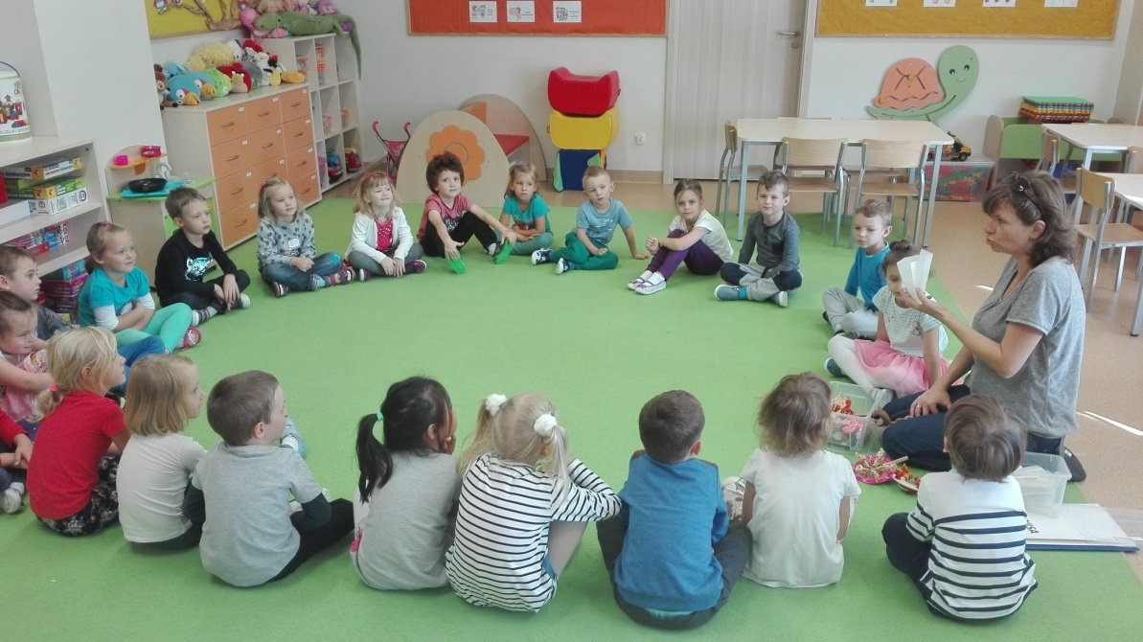
19 września grupa Sówki wzięła udział w warsztatach etnograficznych, których tematyka poświęcona była znaczeniu i symbolice różnych ptaków w kulturze ludowej, a w szczególności o znaczeniu przysłowia „Sowa mądra głowa”. Dzieci zobaczyły stare tradycyjne zabawki, wykonane głównie z drewna.
Na koniec zajęć, każda Sówka miała możliwość wykonania własnej sowy z papierowej torebki.

Slide 3
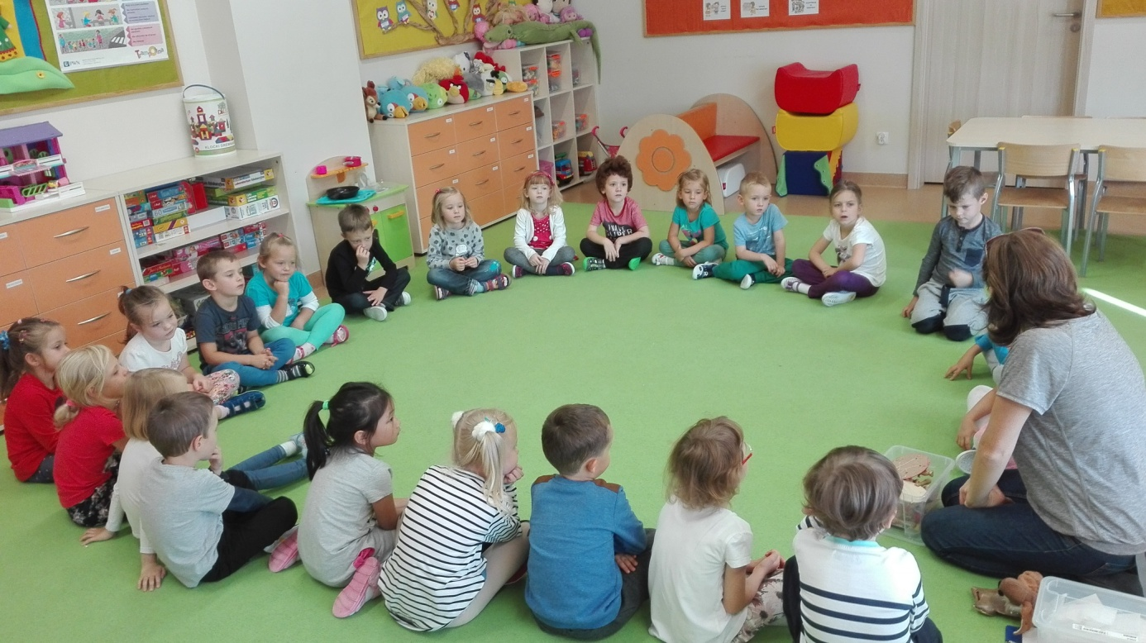
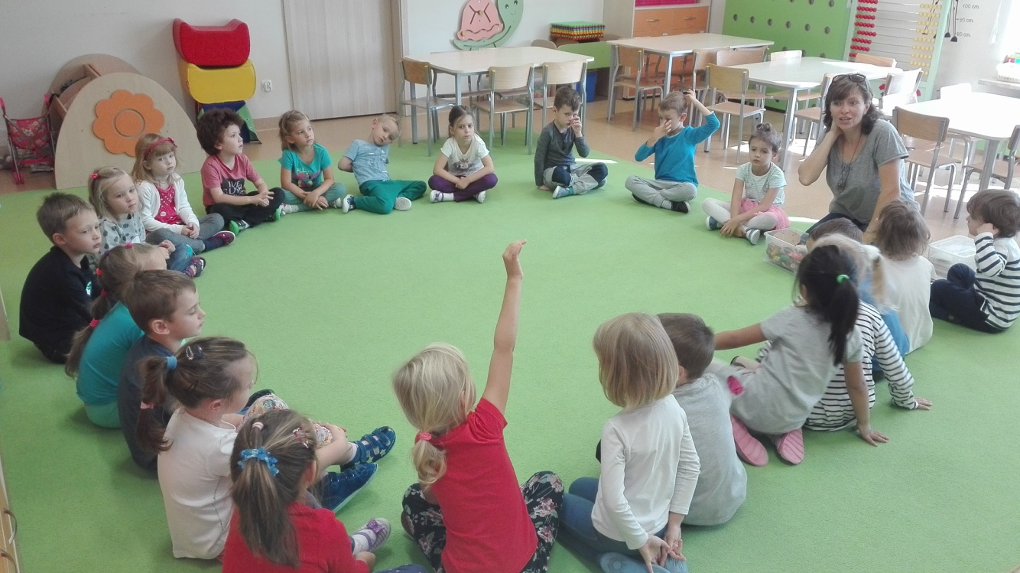

Slide 4
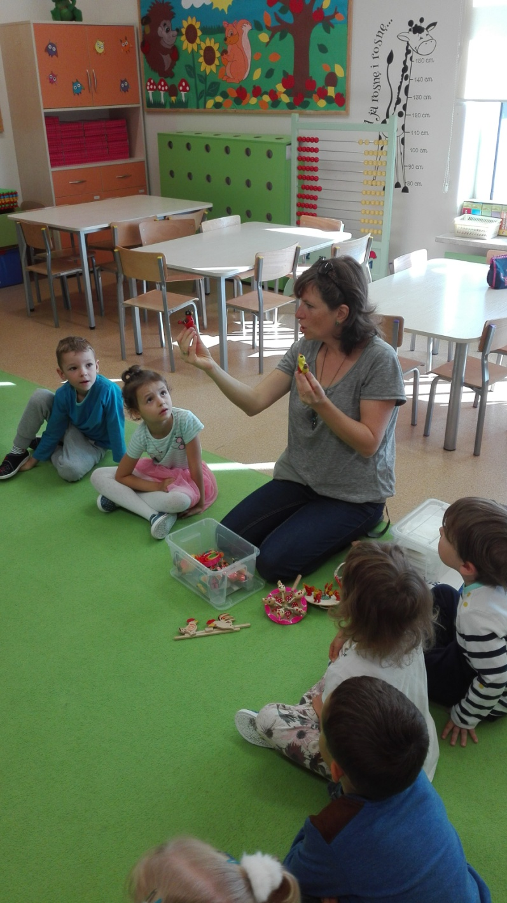
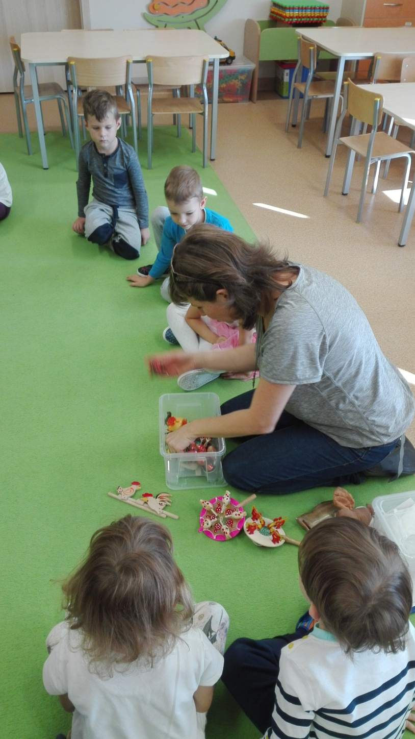

Slide 5
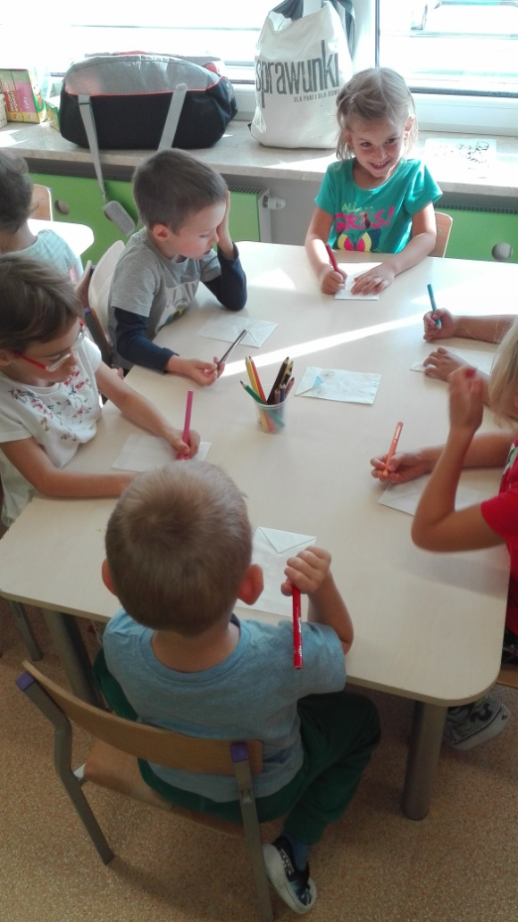
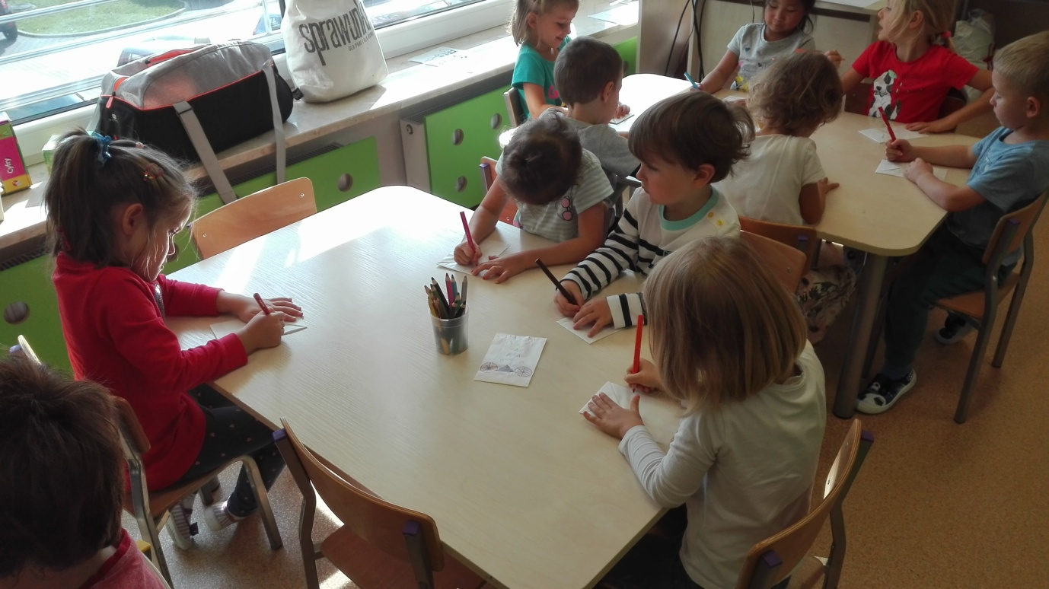
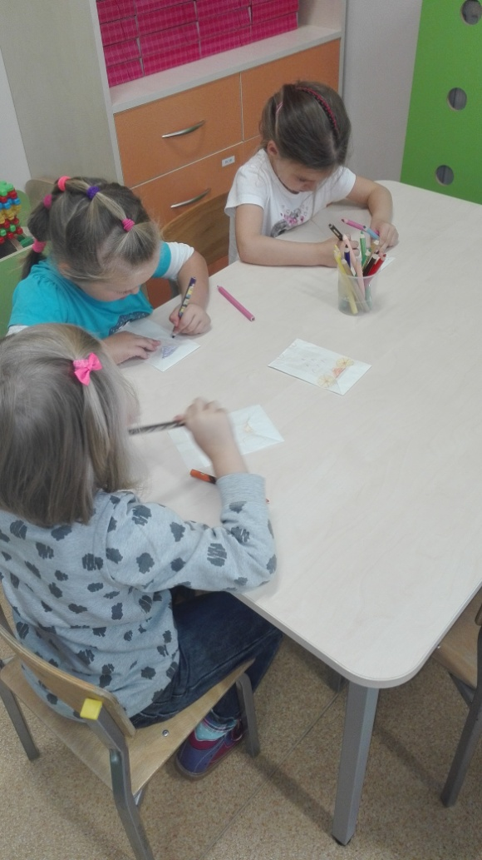
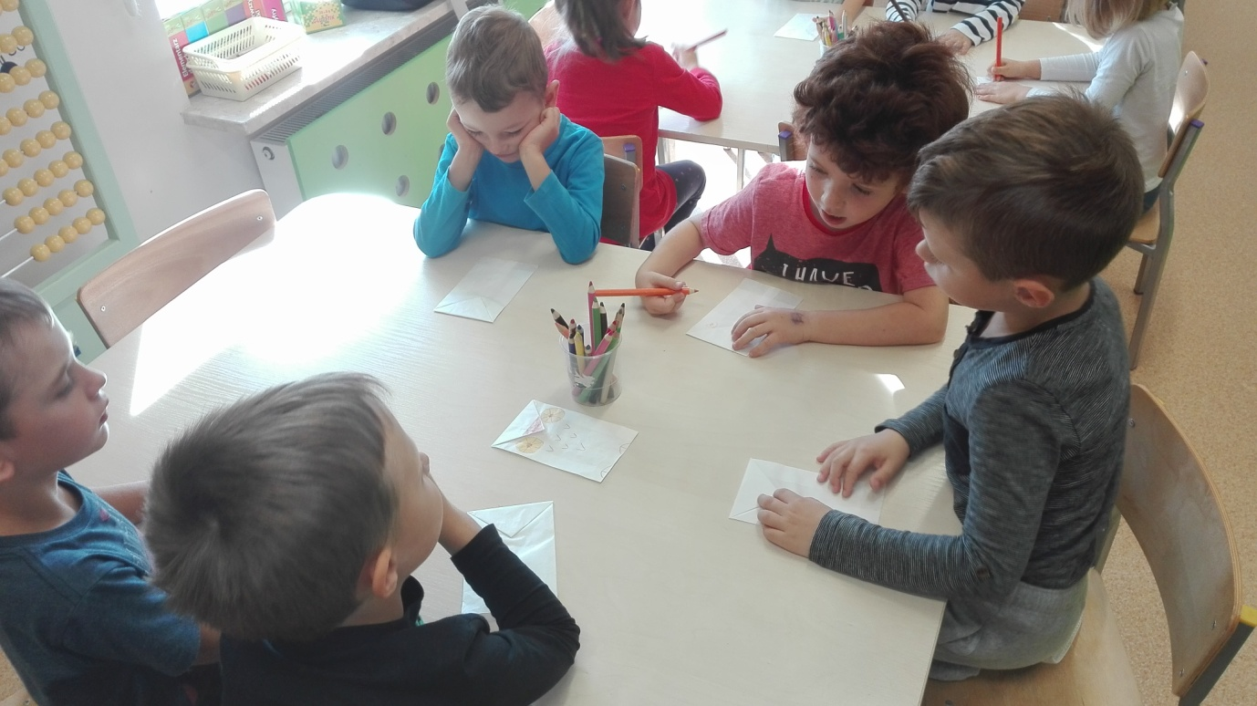

Slide 6
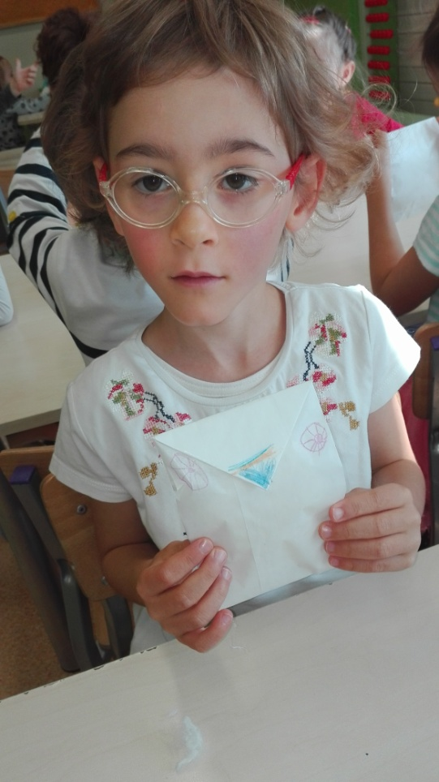
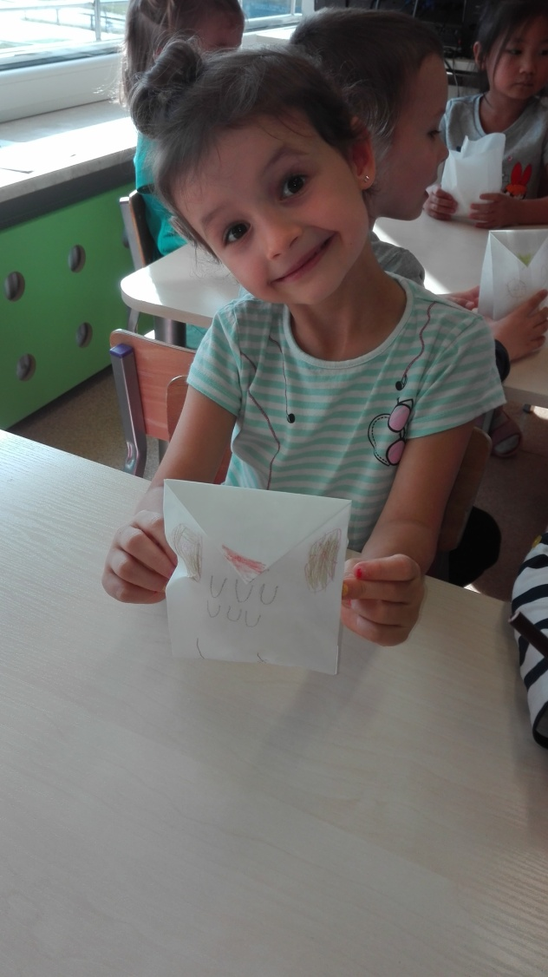
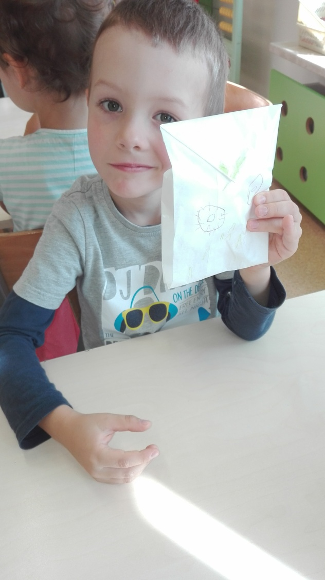
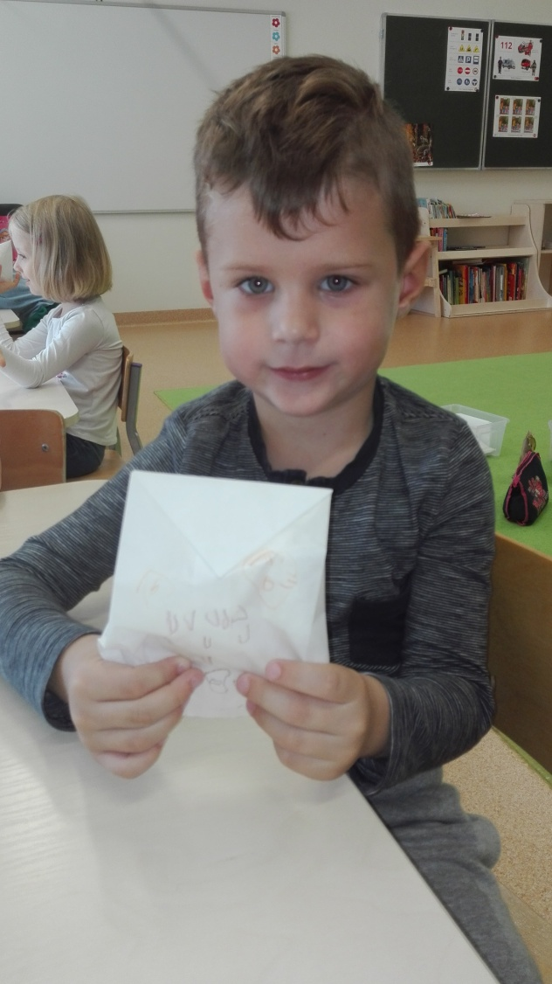
A oto kilka naszych prac…

Slide 7
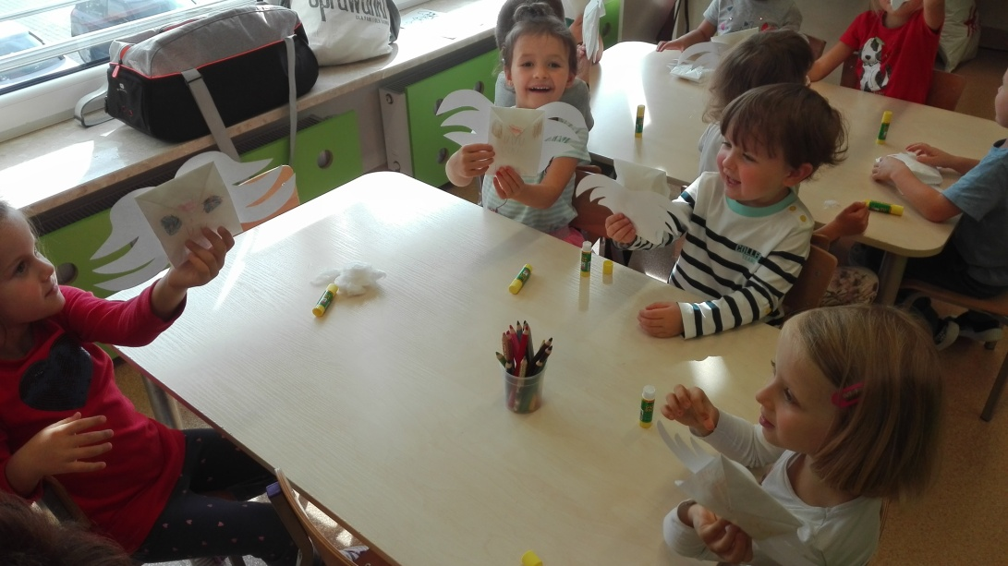
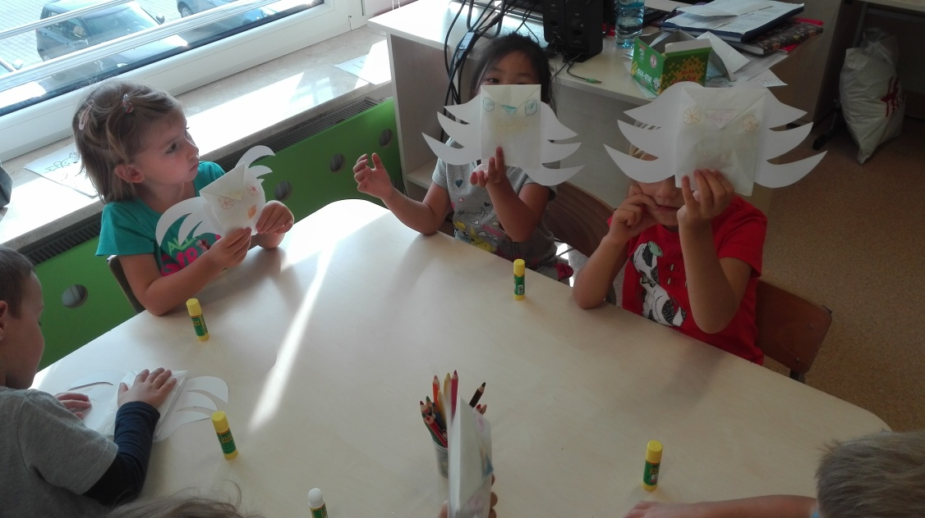
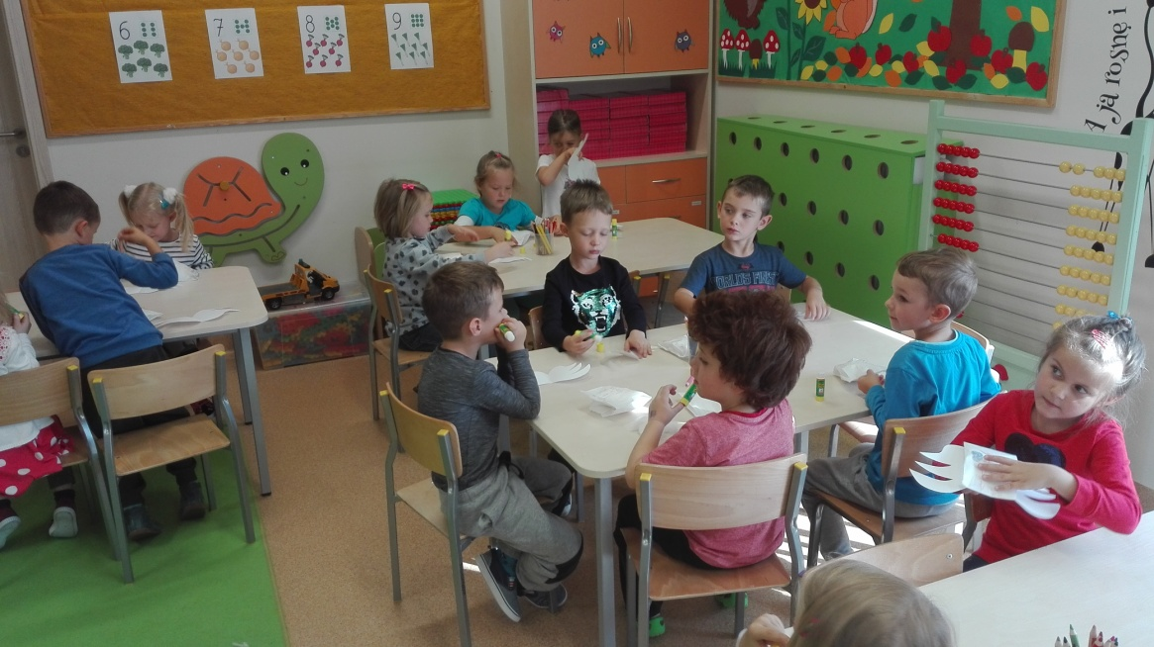

Slide 8
